Slide 1



Bài 11: Phép trừ trong phạm vi 10
Bớt đi còn lại mấy?

Slide 2

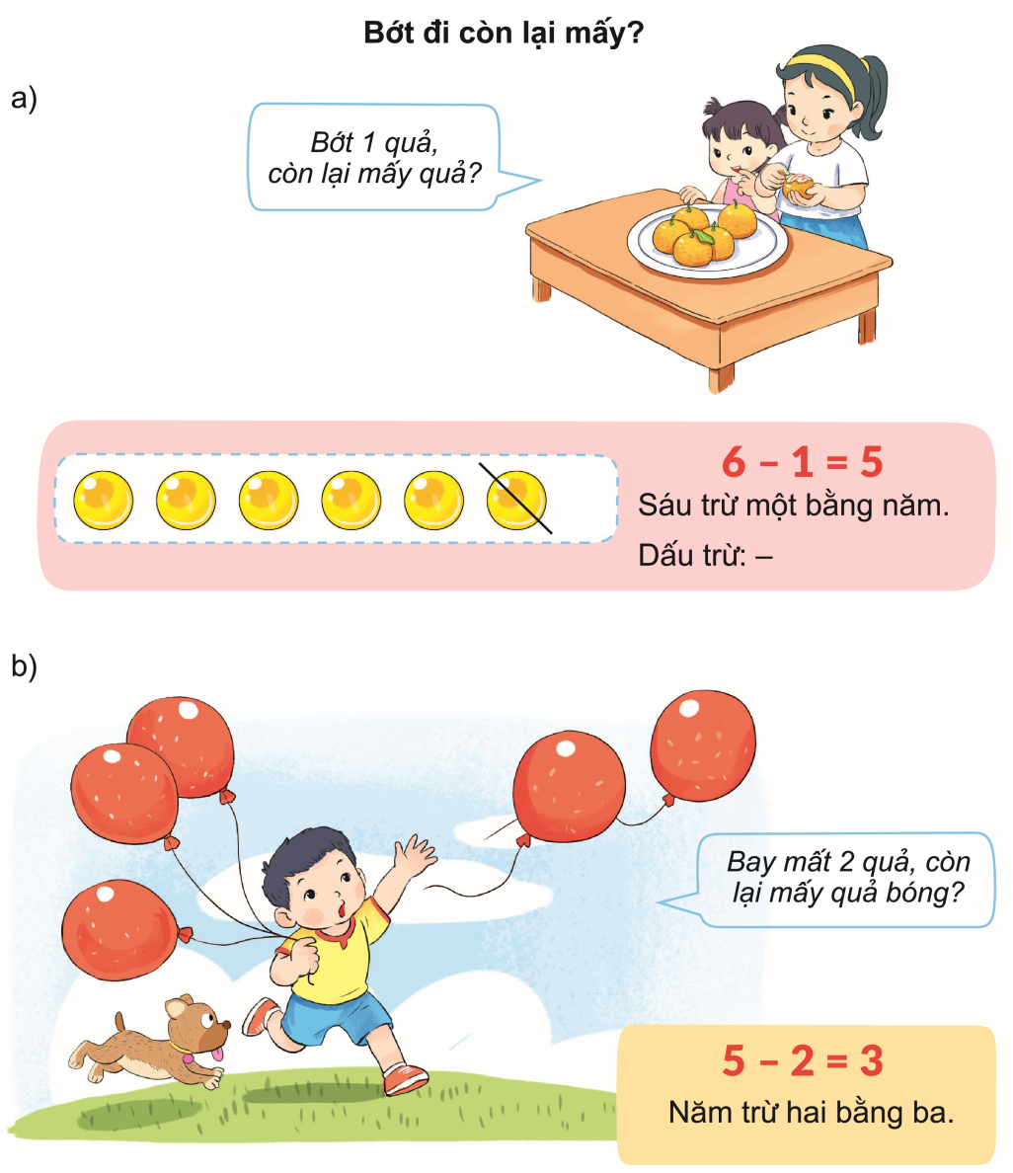


Slide 3



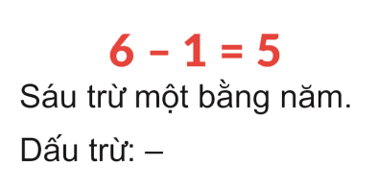

Bớt 1 quả,
còn lại mấy quả?
?
Bớt 1 quả còn lại quả
5

Slide 4

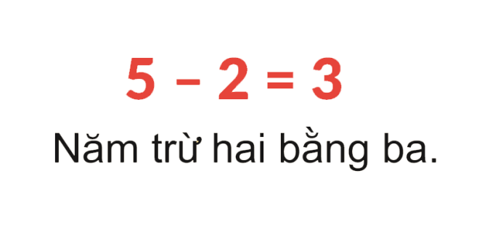

Bay mất 2 quả,
còn lại mấy quả bóng?
3
?
Bay mất 2 quả còn lại quả

Slide 5
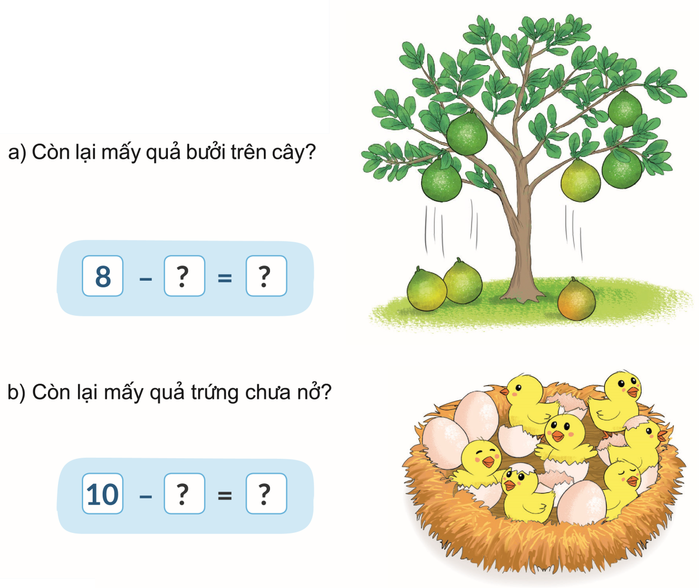

1. Số ?

Slide 6



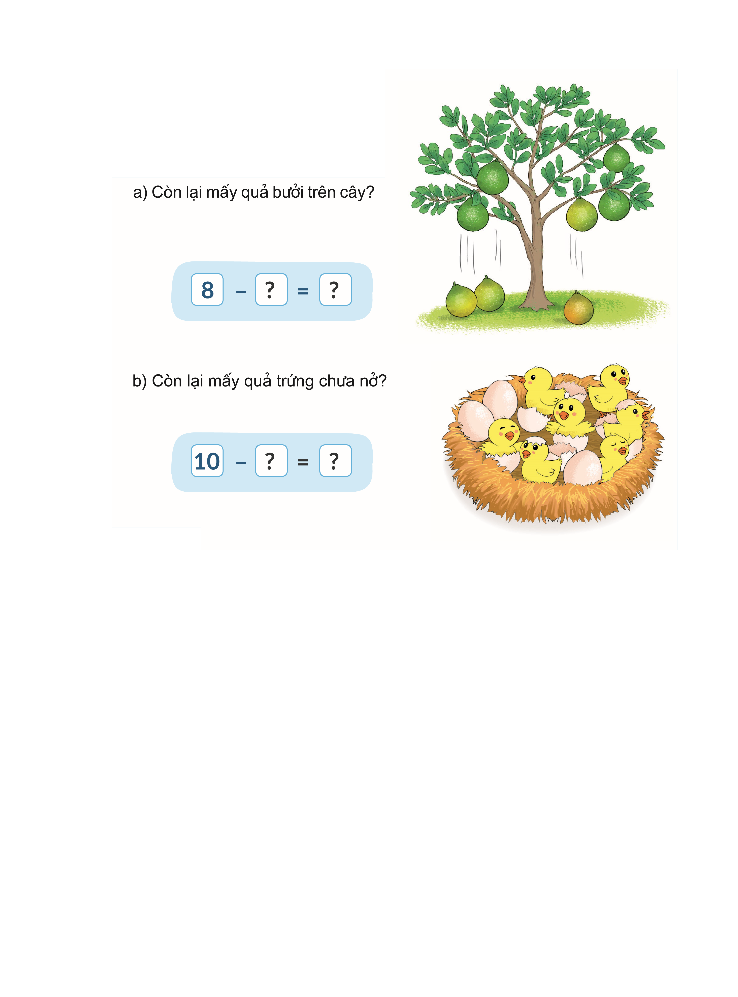

3
5
Đố các bạn còn lại bao nhiêu quả bưởi trên cây?

Slide 7
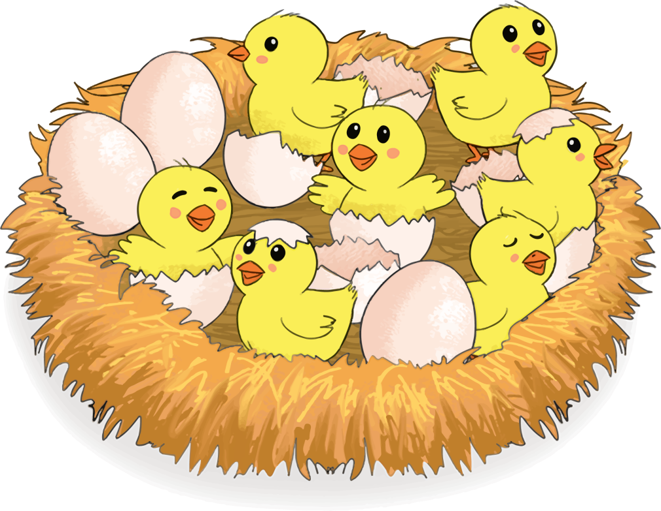

7
3
Đố các bạn còn lại bao nhiêu quả trứng chưa nở?

Slide 8
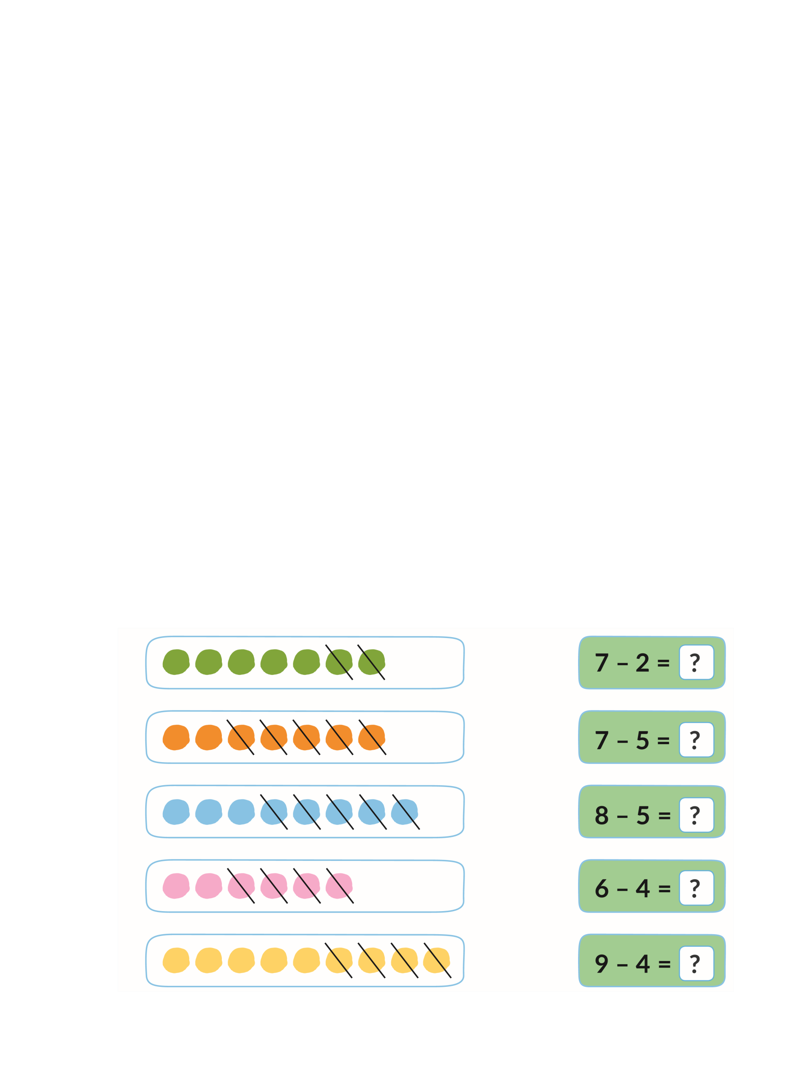
2. Số ?

Slide 9
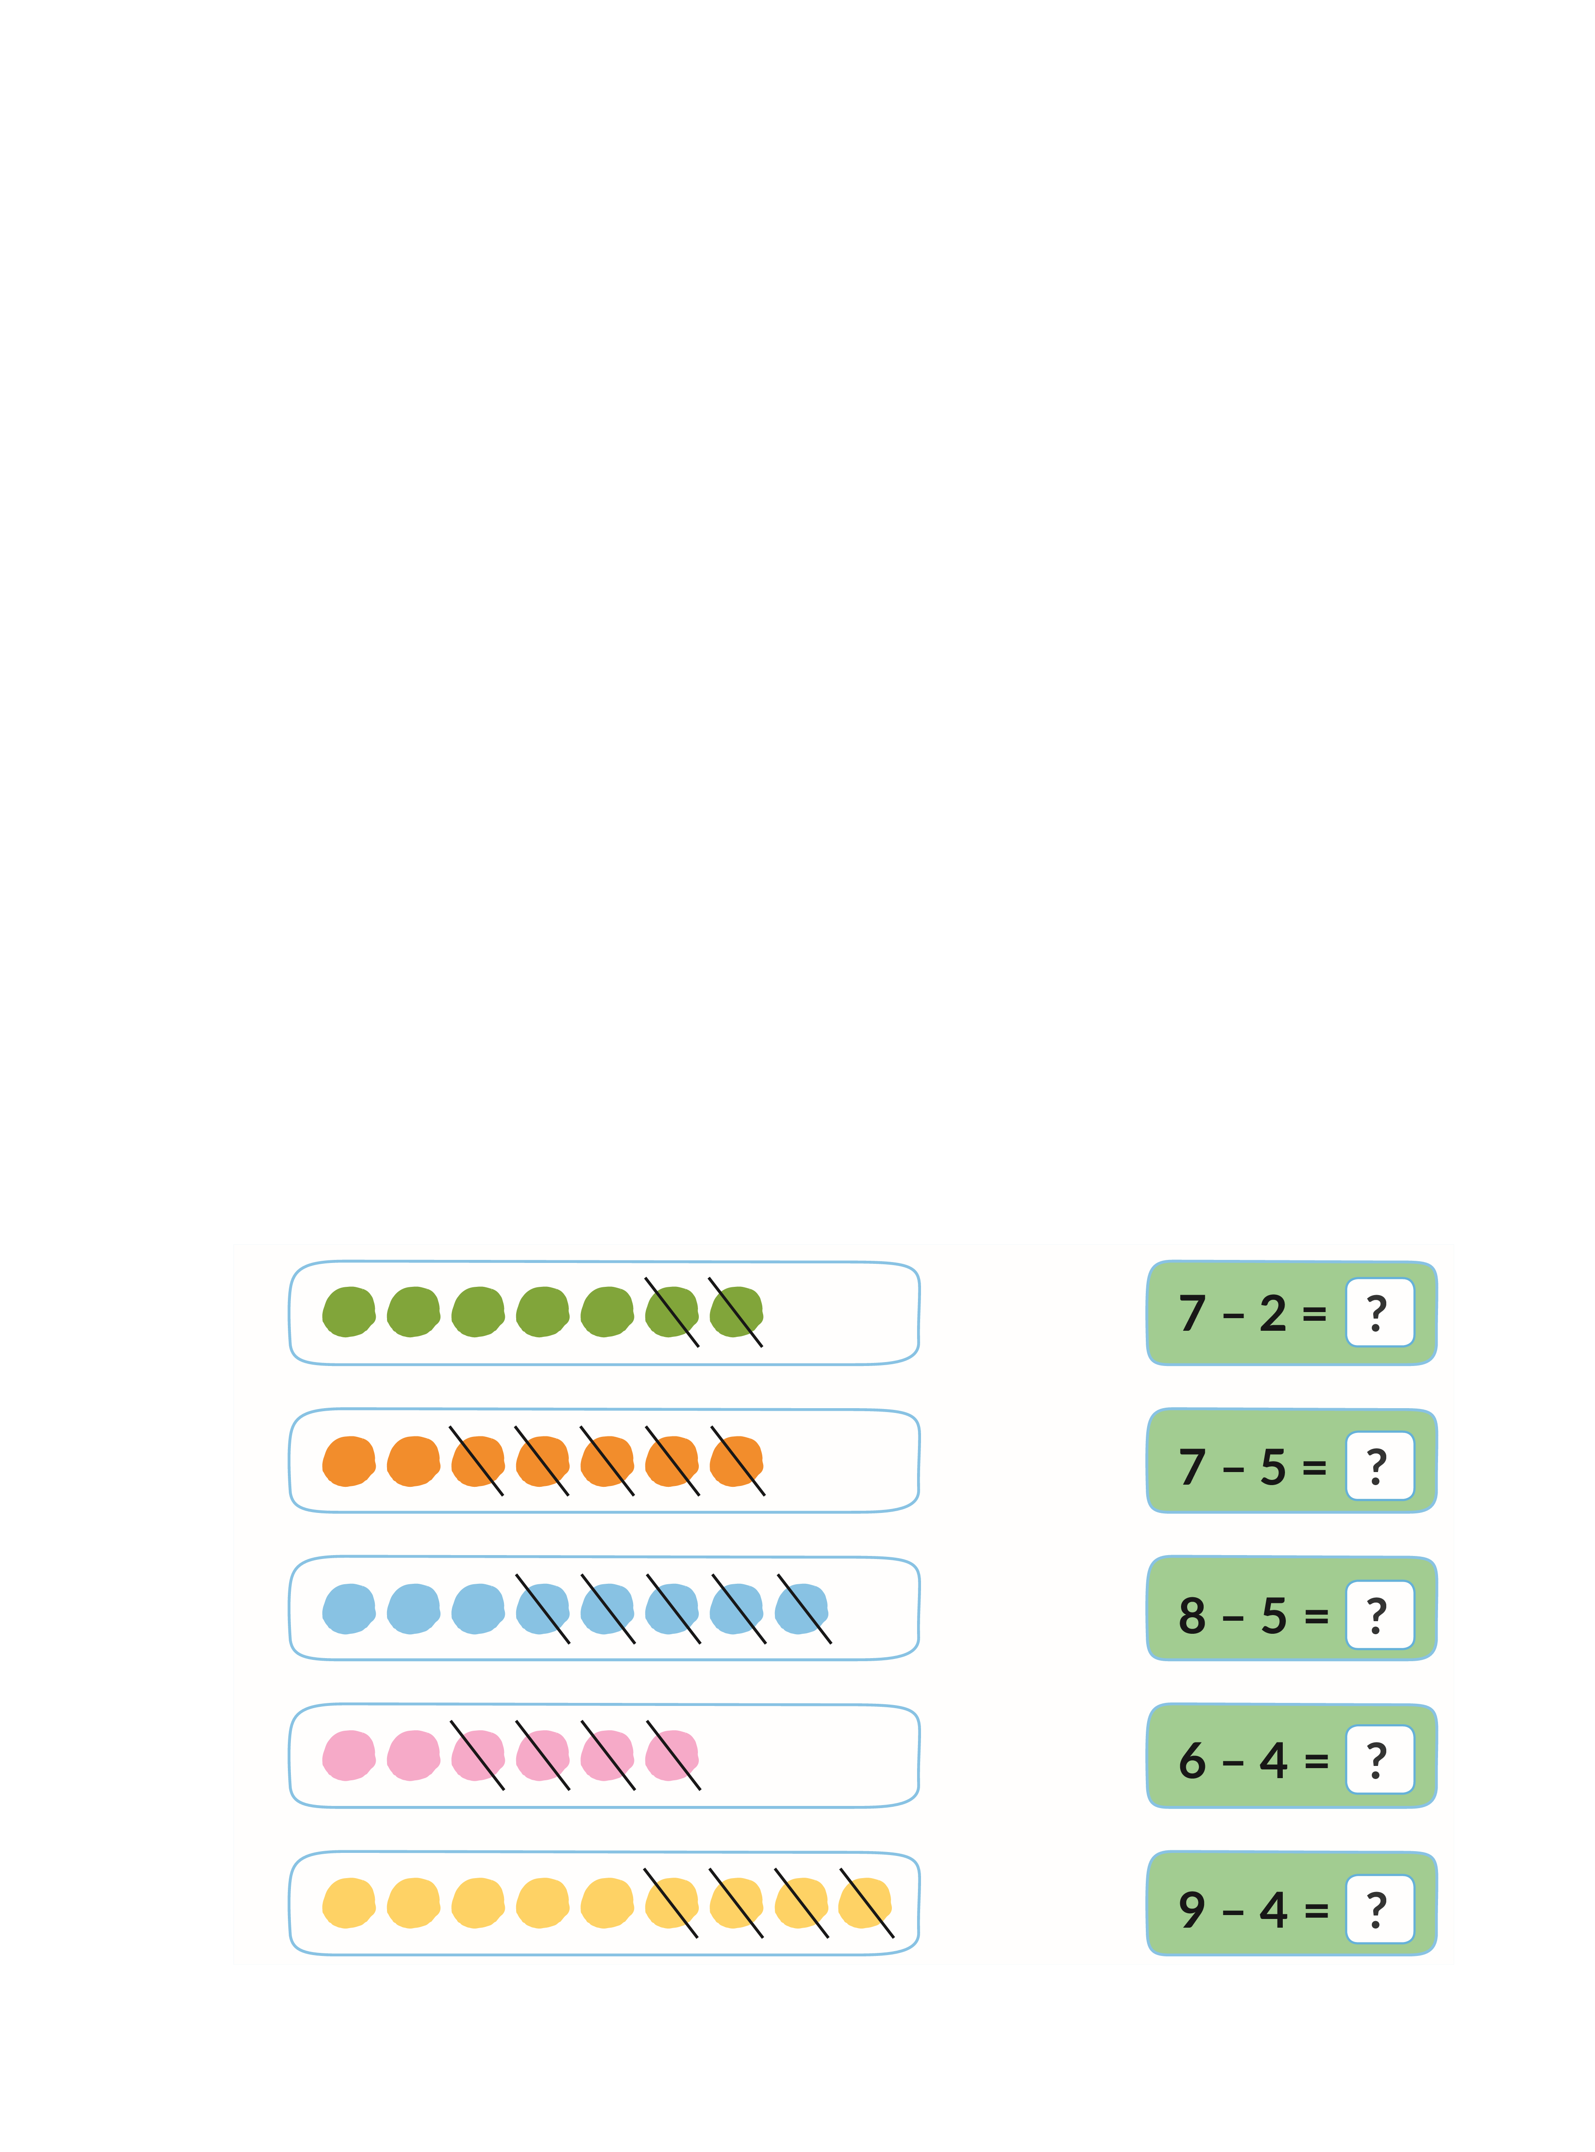
5
2. Số ?
2
3
2
5

Slide 10

ĐỊNH HƯỚNG
HỌC TẬP TIẾP THEO

Slide 11


TẠM BIỆT CÁC CON !

